Slide 1
2025 2nd SMARTHON
사전개발 발표
마클아, 밥은 먹고 다니냐
( 김하연, 김서영, 유시은 )

Slide 2
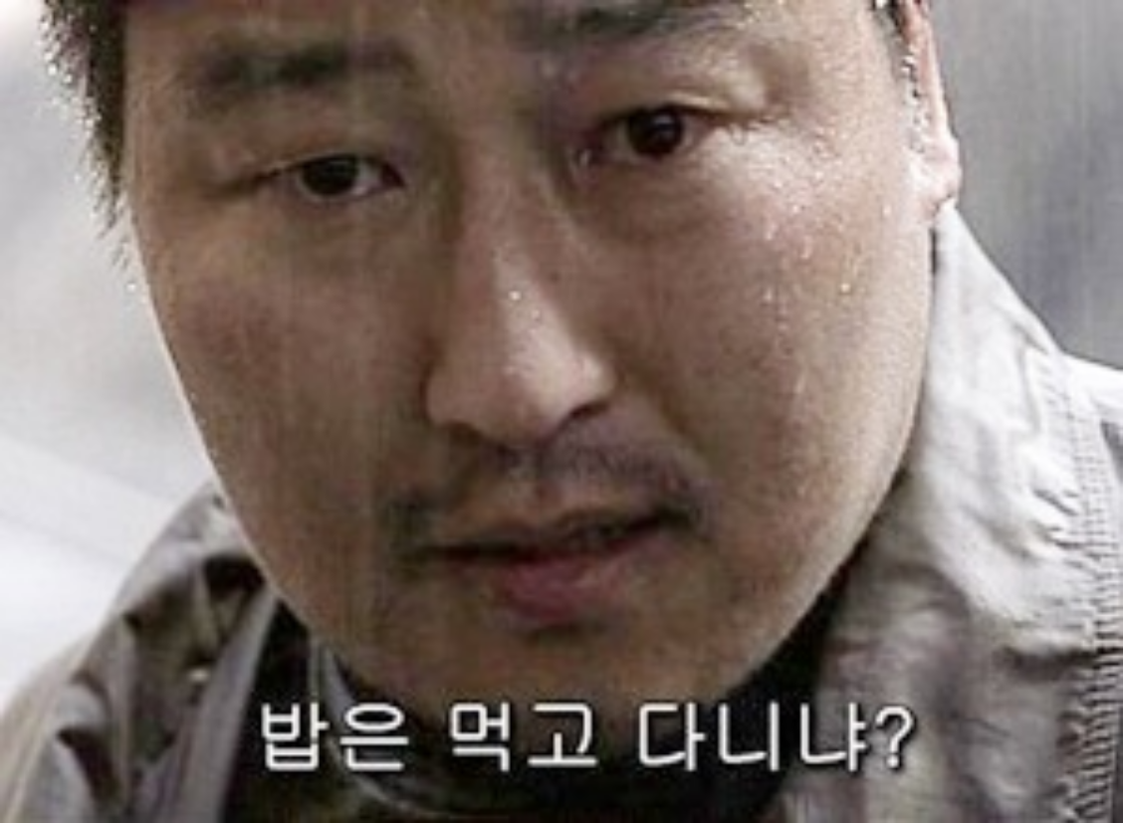


Slide 3
SMART Balance
" 스런스 "
음식 사진을 업로드
1. 칼로리 계산
2. 하루 권장 섭취 칼로리 바탕
음식추천
3. 개인별 기록 시각화

Slide 4
역할분담
프론트엔드 + YOLO: 김서영
백엔드 + 이미지분류모델: 김하연, 유시은

Slide 5
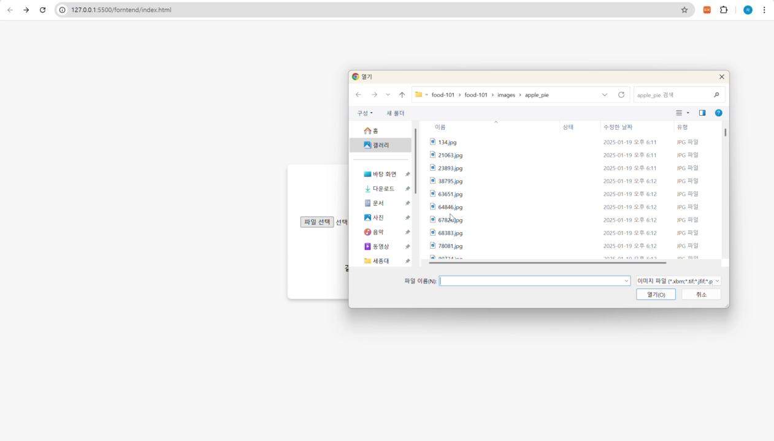
사전개발 현황

Slide 6
해커톤 목표
1. 사용자 맞춤형 칼로리 데이터 시각화
(꺽은선 그래프, 목표 칼로리와 비교)
2. 이미지 분류 모델 성능 향상, roboflow 사진 데이터 추가
3. 칼로리 팝업창 (경고등)
4. 음식 이름 직접 입력

Slide 7

